Slide 1
ФЕНИЧКИ ИЗ БисерА
Коп ДЛЯ ДЕТЕЙ ПОДГОТОВИТЕЛЬНОЙ К ШКОЛЕ ГРУППЕ

Slide 2
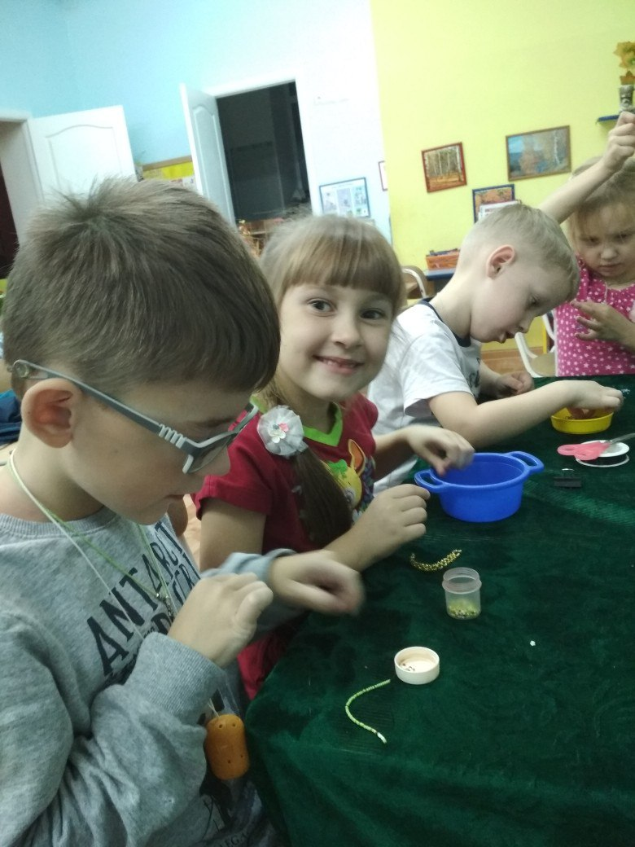
Делать браслеты из бисера это интересно, да ещё уметь подбирать браслеты под любой наряд, доставят радость каждой девочке. А мамы, чьи сыновья сделают браслет, будут удивлены (получат «море» приятных эмоций), которые так неповторимы и так

Slide 3
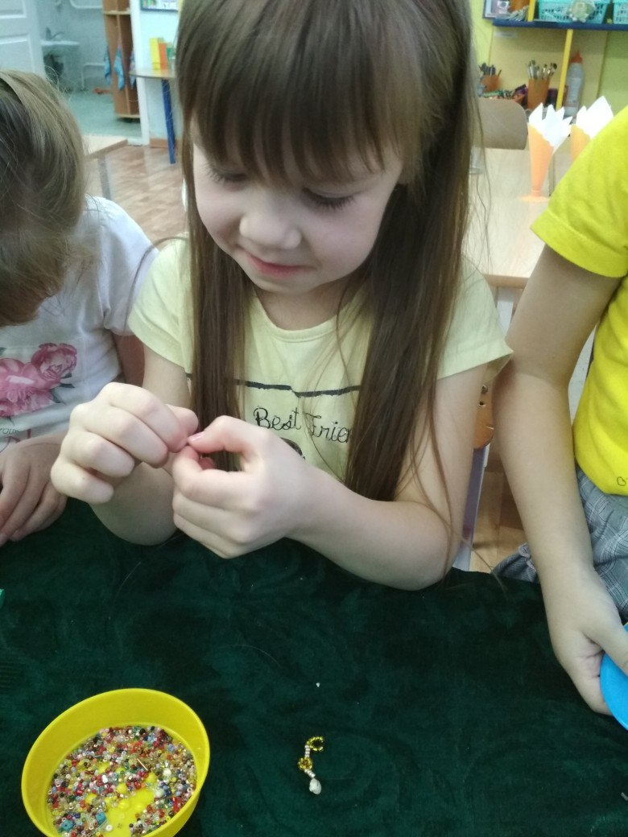
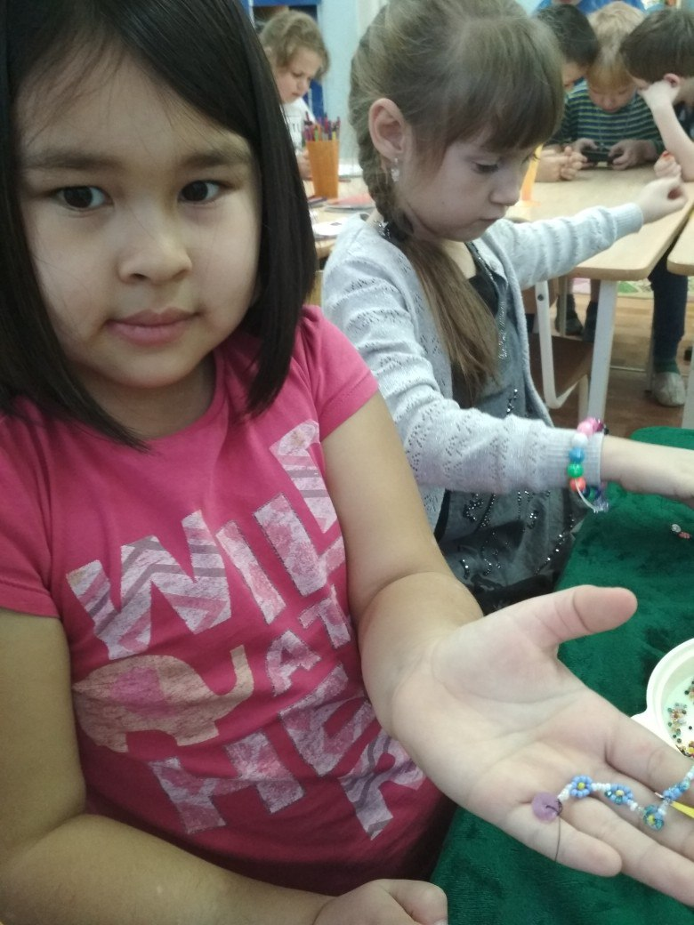
Задачи:
Познакомить детей с бисероплетением.
Способствовать формирования навыков культуры труда: аккуратность , точность.
Умение читать схемы по бисероплетению.
Безопасность при плетении

Slide 4
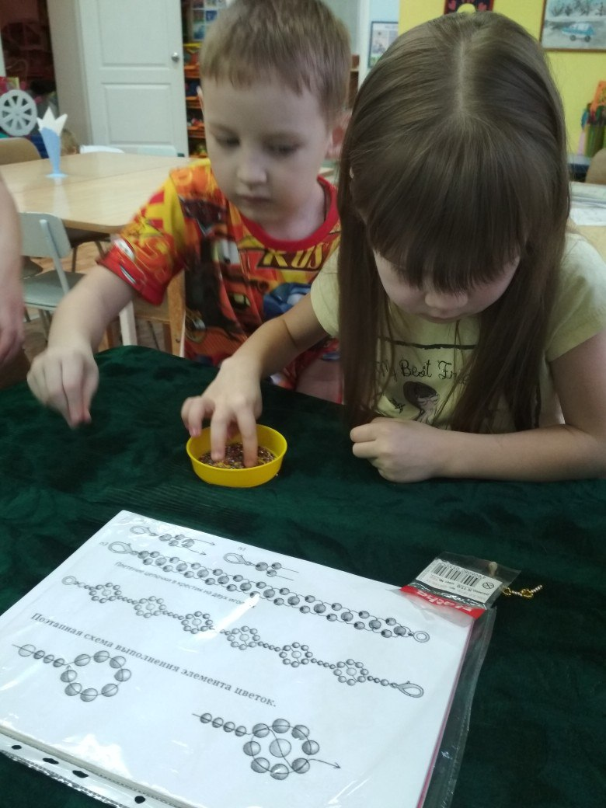
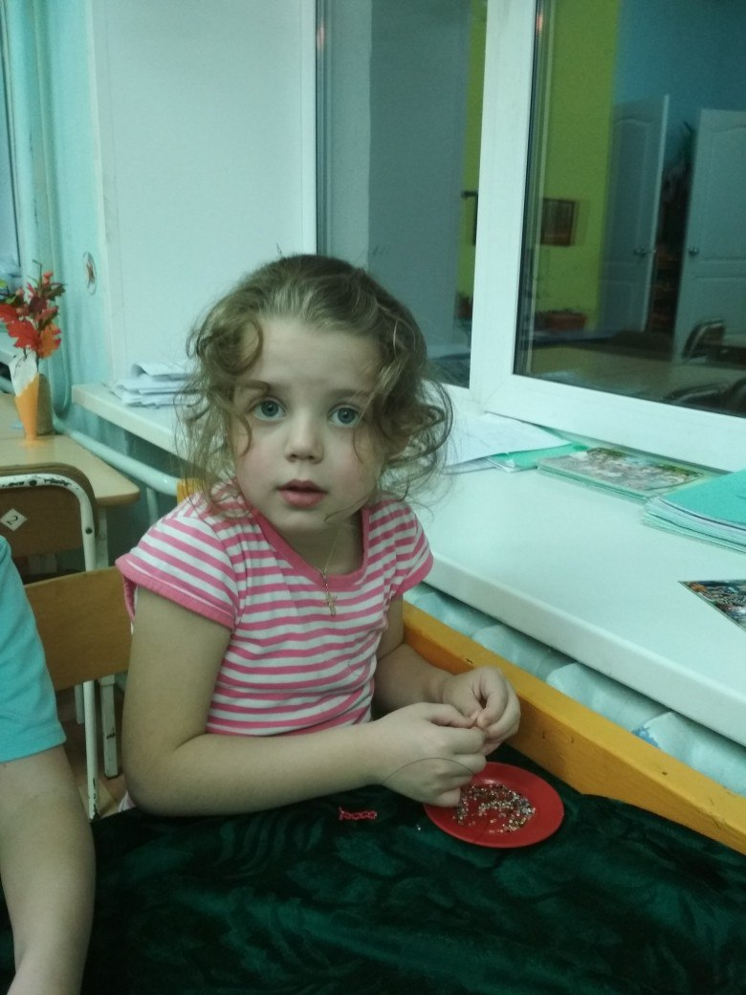
Материалы и оборудование: Бисер, леска толщиной 0,5, блюдце, ножницы, скатерть, электронная презентации «История бисера»; видео-ролик «поделки из бисера».

Slide 5
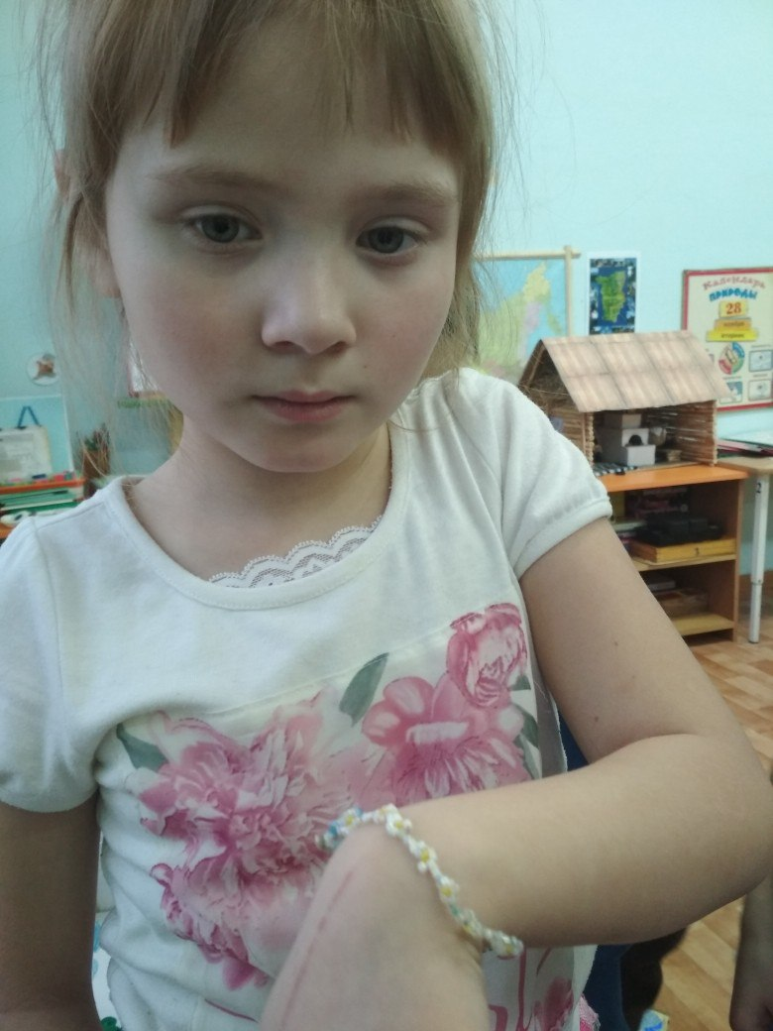
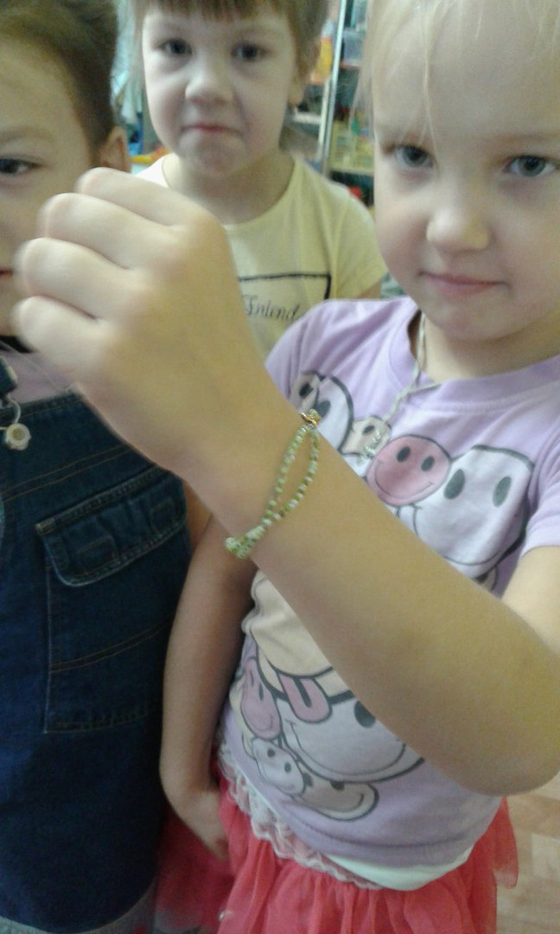
Вот такая красота у нас получилась!
Делайте с нами! Делай как мы! Делай лучше нас!

